Slide 1
O Leiloeiro Oficial
Projeto de Lei 8.193-2014
Institui o Dia Nacional do Leiloeiro
O Leiloeiro Oficial

Slide 2
O Leiloeiro Oficial Brasileiro
Agente Público
Indispensável ao Estado Brasileiro
Indispensável à Justiça Brasileira
Indispensável à Economia Brasileira
Aprovação da Instituição de data Comemorativa
A Lei no 12.345, de 2010, “fixa critério para a instituição de data comemorativa”, com base no art. 215, § 2o, da Constituição Federal, e determina, em seu art. 1o, que “A instituição de datas comemorativas que vigorem no território nacional obedecerá ao critério de alta significação para os diferentes segmentos profissionais, políticos, religiosos, culturais e étnicos que compõem a sociedade brasileira”.
A definição desse critério, de acordo com o art. 2o da mesma Lei, “será dada, em cada caso, por meio de consultas e audiências públicas realizadas, devidamente documentadas, com organizações e associações legalmente reconhecidas e vinculadas aos segmentos interessados”.

Slide 3
Atividade tão antiga quanto as relações humanas
Nascem com a própria mercancia
Registros desde a mesopotamia
Roma
Europa e o novo mundo
Todos os tipos de bens - de arte a direitos
Tudo aquilo que precisa de um valor real naquele momento

Slide 4
A leiloaria no Brasil
Um breve histórico…
1850 - 2015

Slide 5
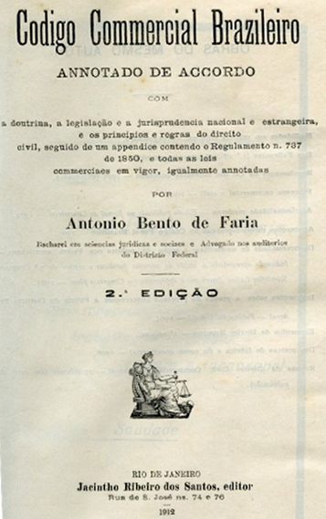
A leiloaria no Brasil
Leilões nos portos do Brasil
Escravos e mercadorias perecíveis
agilidade e melhor resultado
Primeira regulamentação 1.850
Leiloeiros livres e matriculados
O Leiloeiro Livre
- Qualquer um podia exercer
- Não era Fiscalizado
- Fraudes e Golpes - pedras preciosas
O Leiloeiro Oficial ou Matriculado
- Matriculado nas Juntas Comerciais
- Não conseguia competir com o Livre
- Descrédito pela conduta dos demais
Um breve histórico…

Slide 6
A leiloaria no Brasil
J. X. de Carvalho Mendonça - Doutrina
Um breve histórico…
É fácil ao leiloeiro empregar meios astuciosos para induzir a erro ou engano o licitante, vender pedras falsas por finas, vender como ouro, prata ou metal fino objetos de outra qualidade, fatos que constituem o crime definido no art. 338, ns 5 e 11, do Código Penal.
As casas de leilões podem também ser o receptáculo de objetos furtados ou roubados. Provém daí a necessidade de ser disciplinada por lei a profissão de leiloeiro, impondo-se-lhe prévia licença, fiança e a obrigação de ter livros especiais sujeitos à fiscalização, proibindo-se os leilões nos domingos e à noite, e tomando-se outras providencias de polícia. Assim, e somente assim, se garantirá lealdade dos leilões, no interesse dos vendedores e dos lançadores; assim, e somente assim,
os leiloeiros procederão com a maior lisura, estabelecendo nos leilões a
concorrência honesta.
(...)
Isso vemos estabelecido na França, na Itália, onde as venda em leilão são privativas dos mediadores matriculados (nota 3, da pag. 79), na Prússia, onde os leiloeiros estão sujeitos às fiscalização das autoridades administrativas, na Inglaterra, onde devem obter licença para a profissão, na América do Norte, onde diversos Estados somente admitem as vendas em almoeda por leiloeiros licenciados ou matriculados, sendo muitas vezes exigida a caução.“
(J. X. CARVALHO MENDONÇA“in” Tratado de Direito Comercial Brasileiro – vol. II – pag. 379 – 6ª Edição – atualizado por Roberto Carvalho de Mendonça – Livraria Freitas Bastos S/A,1957). g.n.
“A profissão de leiloeiro é livre. Qualquer pessoa hábil para ser comerciante pode estabelecer casa ou agência de leilões e proceder À venda em almoeda nesta agência ou na própria casa do dono dos objetos independentemente de prévia licença ou fiscalização oficial.
A par dos leiloeiros livres existe a classe dos leiloeiros oficiais, caráter que assumem mediante a matrícula na Junta Comercial. Os leiloeiros oficiais acham-se sob a inspeção das respectivas juntas comerciais. Não estão, entretanto, sujeito à disciplina idêntica dos corretores, os quais têm a sua junta ou câmara sindical.
Com o estabelecimento dessas duas classes de leiloeiros, livres e matriculados, adotou a nossa legislação sistema misto, o que não escapa à censura.
Em primeiro lugar: os leiloeiros oficiais ou matriculados não podem resistir à concorrência dos leiloeiros livres. Sobre aqueles pesam ônus, sem vantagens correspondentes. O seu privilégio limita-se aos leilões judiciais ou ordenados por autoridade pública, que não são os mais freqüentes. Temos, assim, a lei destruindo o que criou com empenho.”

Slide 7
1932 - Nasce o Leiloeiro Oficial no Brasil
Um novo momento para a leiloaria no Brasil
Estado novo – Nasce o Decreto 21.981/32 e com ele o Leiloeiro Oficial
A Edição e Publicação do Decreto 21.981 em 19.10.1932
• Governo Provisório de Getúlio Vargas– Força de Lei
• Movimento Constitucionalistas X Legalistas – (crise de 1929)
• Abrangente, completo e eficaz
O Espírito do Decreto
• Leiloeiro Oficial – Fiscalizado – Sob Regras – Fé Pública
• Ligado a seu estado – Probo – Capaz – Personalíssima
• Proíbe leilão a estranhos à Classe dos leiloeiros oficiais (extingue leiloeiros “livres”)
Agente Público - Função Delegada - Fé Pública

Slide 8
O Leiloeiro Oficial Brasileiro
Agente Público
Indispensável ao Estado Brasileiro
Atividade Cresce em importância nas décadas seguintes - Pelas Leis
Alienações Públicas Judiciais
• Código Civil
• Código de Processo Civil - 1939
• Lei de Falências - Lei de Execuções Fiscais
Alienações Públicas Extrajudiciais
• Decreto 70 de 1966 - Financiamento Imobiliário no Brasil
Indispensável à Justiça Brasileira

Slide 9
O Leiloeiro Oficial Brasileiro
Agente Público
Indispensável ao Estado Brasileiro
Indispensável à Justiça Brasileira
Cresce com a Economia
Crescimento Industrial - Getúlio e JK - 1950 - Maior destaque 1980
• Industrialização Brasileira - Inservíveis
• Sucatas e substituições de parques fabris
• Modernização da Indústria Nacional
Com a estabilidade Econômica - A partir de 1994 até hoje
• Veículos Apreendidos e Recuperados de Financiamento
• Imóveis Recuperados de Financiamento
Indispensável à Economia Brasileira
* Luis Fernando de Abreu Sodré Santoro - Homem da Leiloaria Brasileira

Slide 10
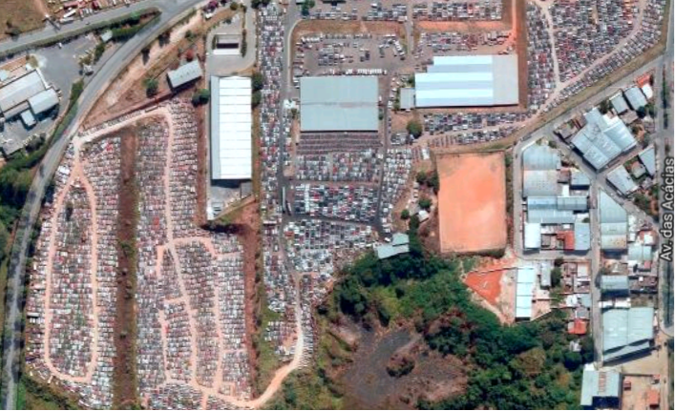
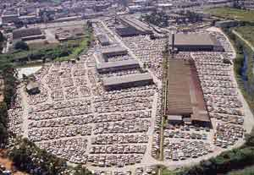
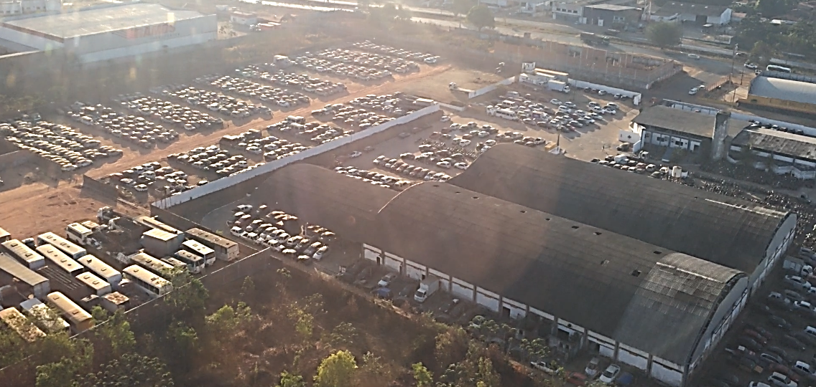
O Leiloeiro Oficial Brasileiro
Leiloeiros oficiais também cresceram com a economia brasileira
- Geram milhares de empregos
- Geram riquesas e garantem o desenvolvimento da economia nacional
- Conferem segurança jurídica e transparência em:
- Leilões Judiciais - Federal, Trabalhista e Estadual
- Leilões Extrajudiciais - Arte, veículos, imóveis,
bens e direitos diversos
Agente Público
Indispensável ao Estado Brasileiro
Indispensável à Justiça Brasileira
Indispensável à Economia Brasileira
Casas de Leilões de hoje

Slide 11
O Leiloeiro Oficial Brasileiro
Agente Público
Indispensável ao Estado Brasileiro
Indispensável à Justiça Brasileira
Indispensável à Economia Brasileira
Movimentos da Classe - Amadurecimento
Nos anos 80 fundada da ABRALE
Realizam encontros em Brasília até anos 90
Encerram a ABRALE e fundam a ABL
Em 1996 última assembléia da ABL
Criação de Sindicatos
Atualmente: SP - RJ - RS - PR - SC - NO-NE - MG e MT-MS
Em 2001 acontece o primeiro CONALEI em Curitiba
Em 2008 começamos a desenhar a união dos SINDICATOS

Slide 12
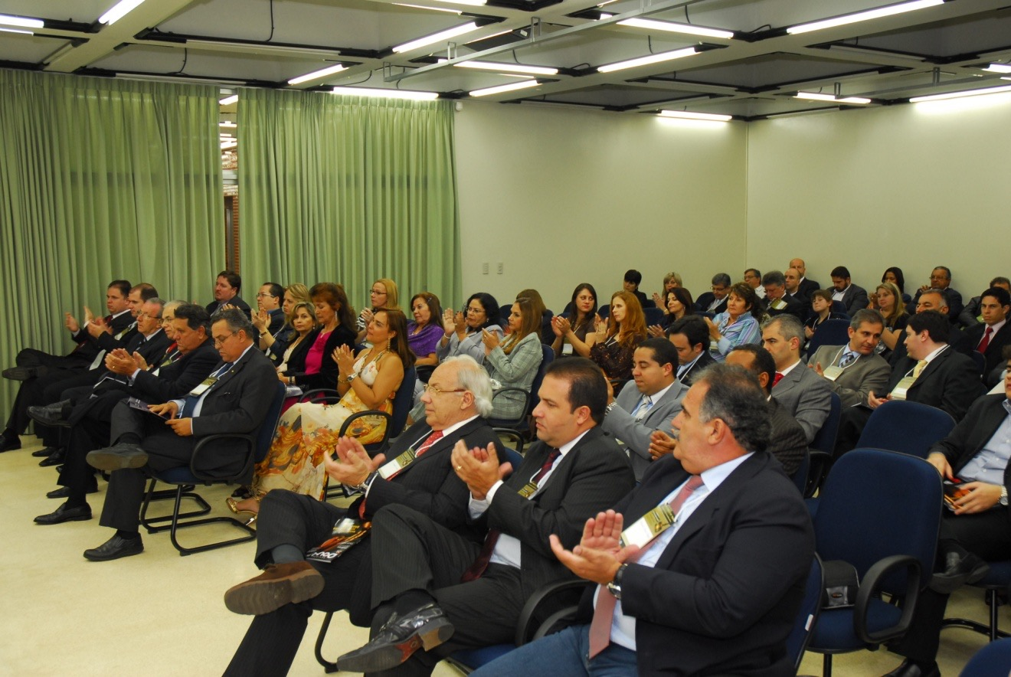
O Leiloeiro Oficial Brasileiro
Agente Público
Indispensável ao Estado Brasileiro
Indispensável à Justiça Brasileira
Indispensável à Economia Brasileira
Em 2009 no 7 CONALEI fundamos a FEBRALEI
Unindo os 7 sindicatos no Brasil.

Slide 13
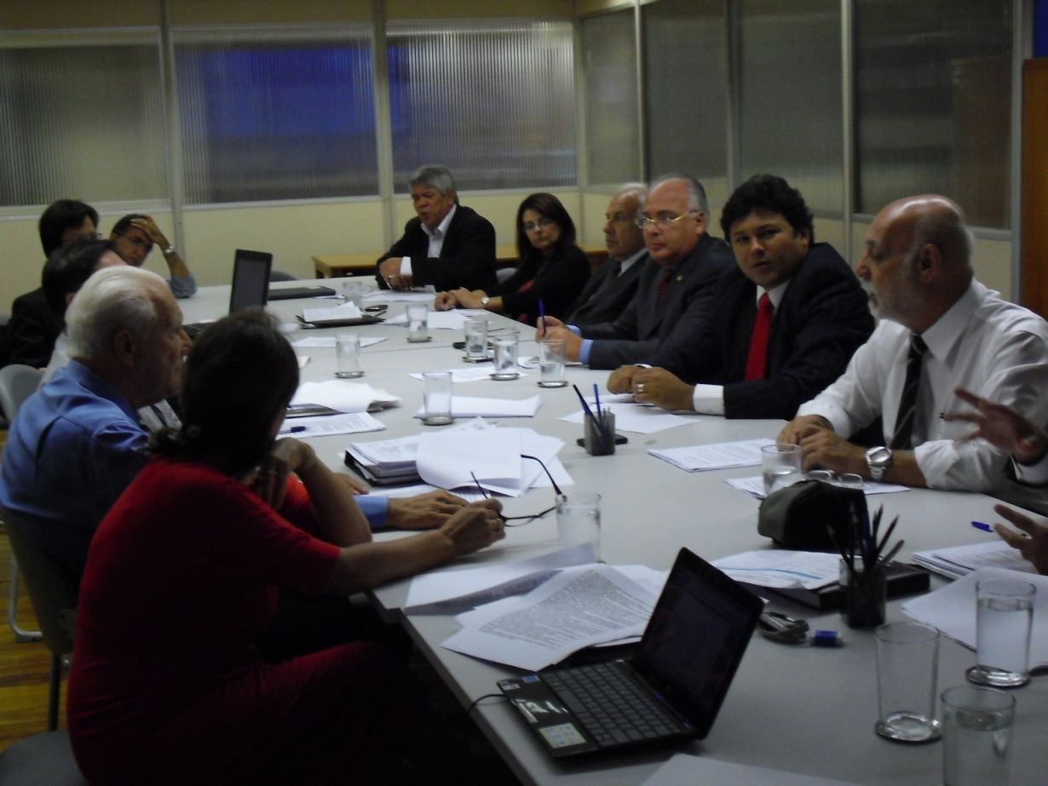
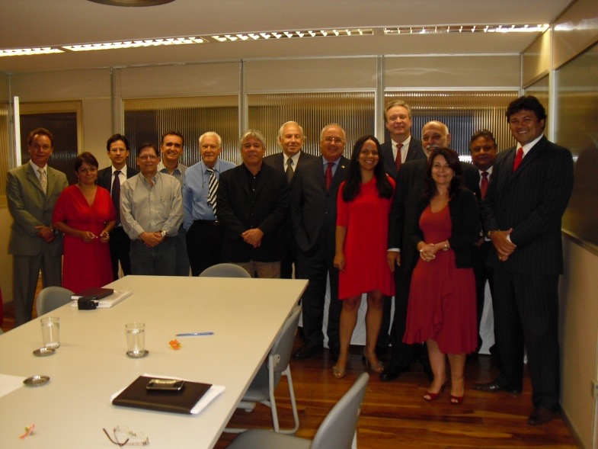
O Leiloeiro Oficial Brasileiro
Grupo de Estudos Tri-Partite
- Governo Federal
- Juntas Comerciais
- Leiloaria Nacional
Agente Público
Indispensável ao Estado Brasileiro
Indispensável à Justiça Brasileira
Indispensável à Economia Brasileira

Slide 14
O Leiloeiro Oficial Brasileiro
Agente Público
Indispensável ao Estado Brasileiro
Indispensável à Justiça Brasileira
Indispensável à Economia Brasileira
Um breve histórico de 1932 a 2015
Lei 13.138, de 26 de junho de 2015
A PRESIDENTA DA REPÚBLICA Faço saber que o Congresso Nacional decreta e eu sanciono a seguinte Lei:
Art. 1º O art. 19 do Regulamento a que se refere o Decreto nº 21.981, de 19 de outubro de 1932, passa a vigorar com a seguinte redação:
“Art. 19. Compete aos leiloeiros, pessoal e privativamente, a venda em hasta pública ou público pregão, dentro de suas próprias casas ou fora delas, inclusive por meio da rede mundial de computadores, de tudo que, por autorização de seus donos por alvará judicial, forem encarregados, tais como imóveis, móveis, mercadorias, utensílios, semoventes e mais efeitos, e a de bens móveis e imóveis pertencentes às massas falidas, liquidações judiciais, penhores de qualquer natureza, inclusive de jóias e warrants de armazéns gerais, e o mais que a lei mande, com fé de oficiais públicos.
Art. 2º Esta Lei entra em vigor na data de sua publicação.
Brasília, 26 de junho de 2015; 194º da Independência e 127º da República.
DILMA ROUSSEFF José Eduardo Cardozo”

Slide 15
O Leiloeiro Oficial Brasileiro
Agente Público
Indispensável ao Estado Brasileiro
Indispensável à Justiça Brasileira
Indispensável à Economia Brasileira
A leiloaria Oficial Brasileira que nasceu em 19 de outubro de 1932
Foi e é imprescindível ao desenvolvimento do Brasil
Passou pelos pregões presenciais em caixotes de portos e galpões até chegar aos auditórios
Adaptou-se aos lances vindos pelas modernidades (telefone, telex, fax, e-mail)
Chegou aos leilões on-line integrando o mundo todo em tempo real
Consolidou-se como uma das mais avançadas do mundo
E se renova em 2015
Vendido todos os tipos de bens - entrega em 1 única embalagem

Slide 16
O Leiloeiro Oficial Brasileiro
Agente Público
Indispensável ao Estado Brasileiro
Indispensável à Justiça Brasileira
Indispensável à Economia Brasileira
Dou-lhe uma,
Dou-lhe duas,
Dou-lhe três…
Vivas ao Leiloeiro Público Oficial Brasileiro!!

